Slide 1

EXPRESSIVIDADE E CONCORRÊNCIA COM ELIXIR

Slide 2
# AGENDA
INTRODUÇÃO
A LINGUAGEM
LINHA DO TEMPO
CONCORRÊNCIA
ELIXIR x RUBY
CONCLUSÃO
BIBLIOGRAFIA

Slide 3


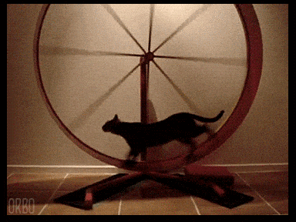
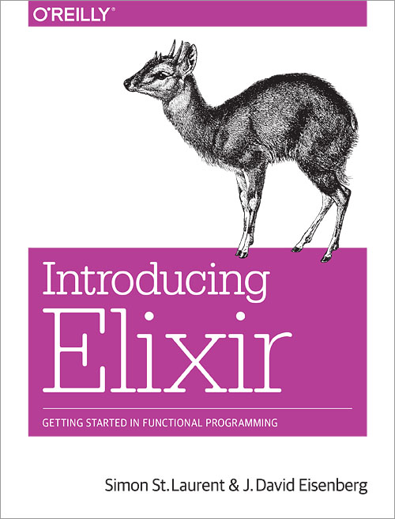
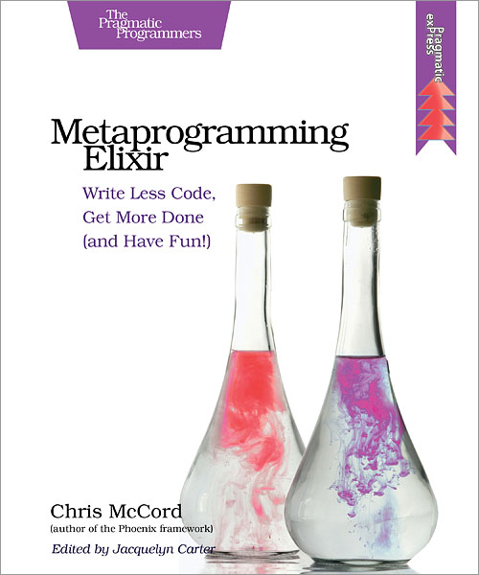
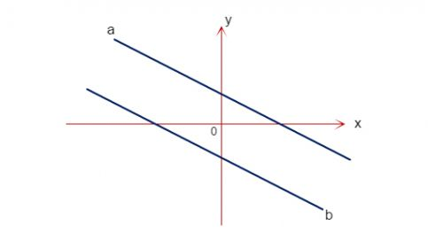

# INTRODUÇÃO

Slide 4
# A LINGUAGEM
- Linguagem de programação funcional, concorrente e de propósito geral
- Executada e compilada para bytecode dentro da máquina virtual Erlang (BEAM)
- Funções de Erlang podem ser chamadas de Elixir no tempo de execução.
- A Erlang foi desenvolvida em 1986, pela Ericsson.
- Suporta metaprogramação com macros e polimorfismo através de protocolos.
- Usada desenvolvimento web.
- Construção de sistemas embarcados.
- Suporte para documentação via docstrings tipo Python na linguagem de formatação
- Ênfase na recursão e funções de ordem superior.
- Suporte a Unicode e cadeias UTF-8
- Sua aplicação pode responder a requisições independente de quantos clientes estão conectados.
- Nunca quebra.
- Código fácil de crescer e manter, implicando em baixo custo.

Slide 5
# LINHA DO TEMPO
COBOL
Ada
PL/1
Pascal
C++
Eiffel
FORTRAN
ALGOL 60
C
Smal talk
Ruby
Ruby
ML
Python
PERL
LISP
Elixir
Prolog
Erlang
1950-60
1960-70
1970-80
1980-90
1990-2000
2000-...

Slide 6
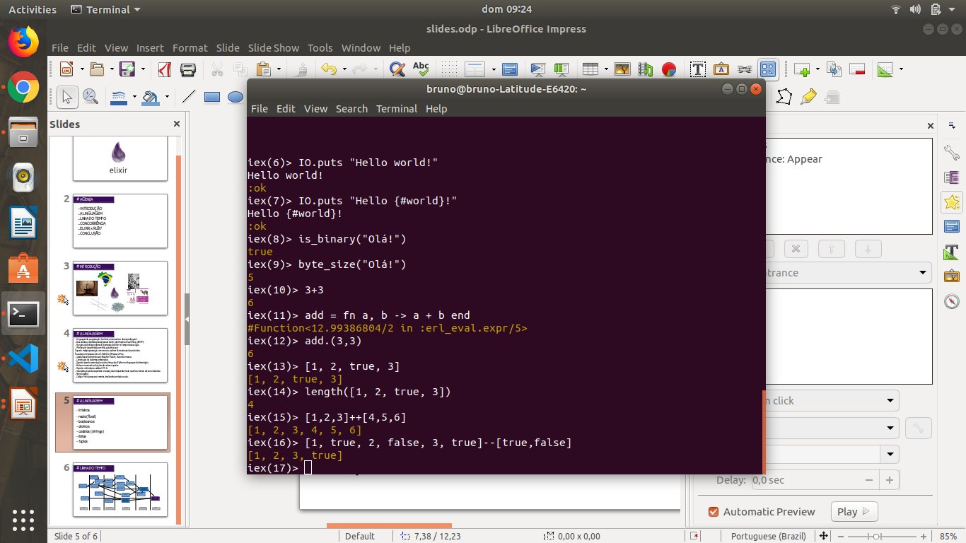
# A LINGUAGEM
- inteiros
- reais (float)
- booleanos
- atomos
- cadeias (strings)
- listas
- tuplas

Slide 7
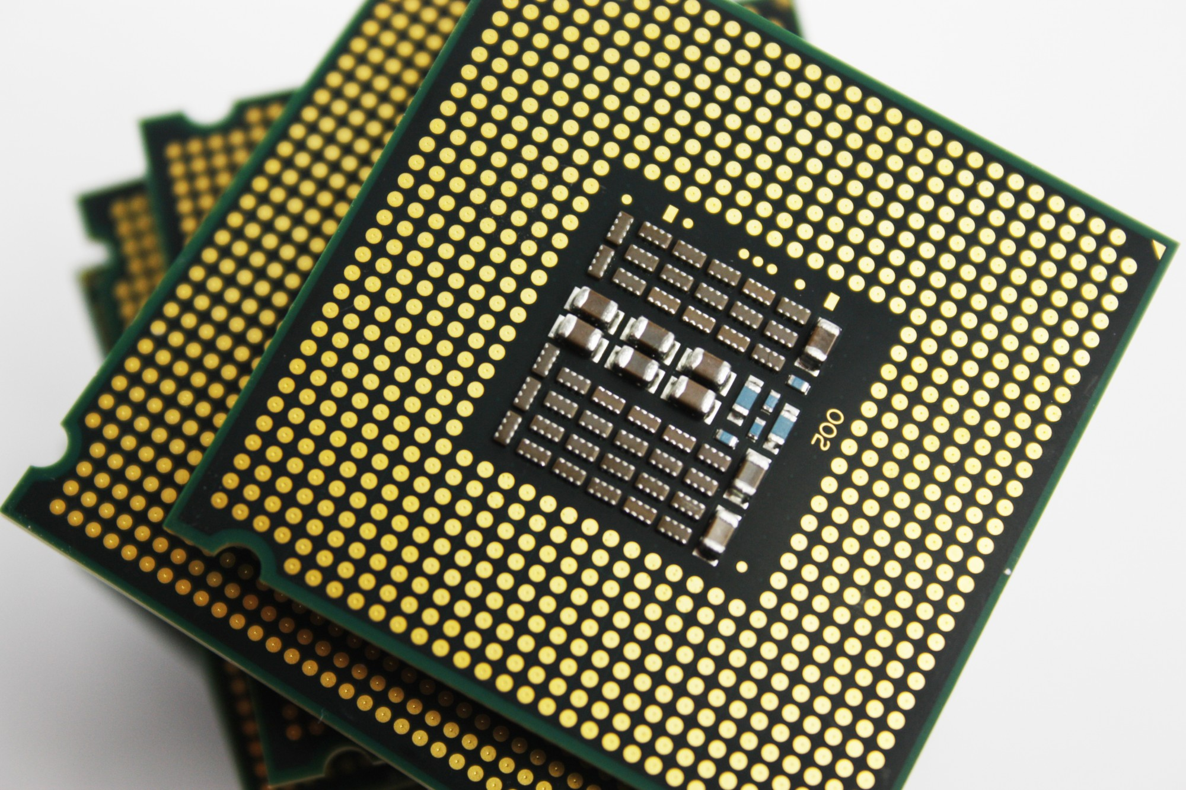
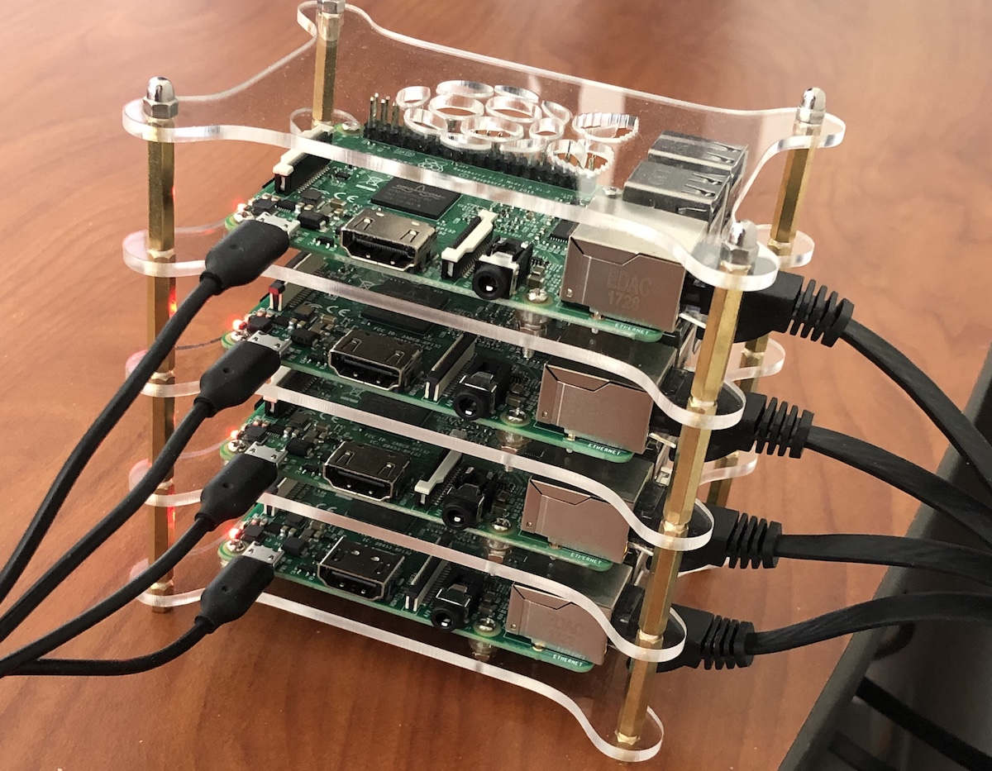
# CONCORRÊNCIA
- Processadores multi-core
- Paralelismo: Acontece quando duas ou mais tarefas são livres para serem executadas, literalmente, ao mesmo tempo.
-Concorrência: Quando duas ou mais tarefas podem começar a ser executadas e terminar em espaços de tempo que se sobrepõem, não significando que elas precisam estar em execução necessariamente no mesmo instante.

Slide 8
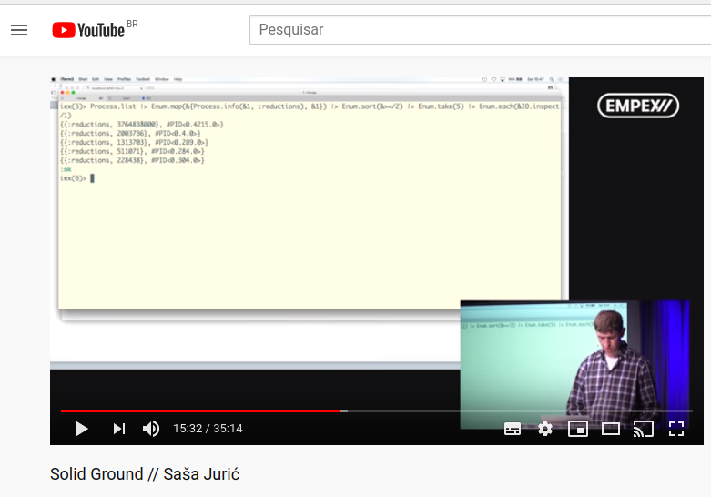

# CONCORRÊNCIA
- Demonstração de um caso prático do Elixir, atuando em um caso real, incluindo a correção de um “bug”.
https://www.youtube.com/watch?v=pO4_Wlq8JeI

Slide 9
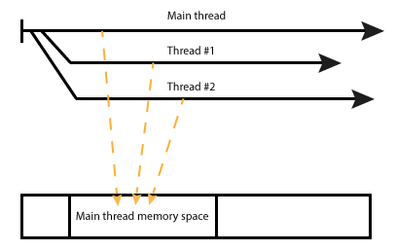
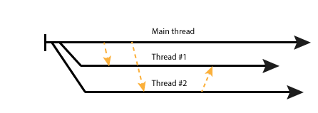
# ELIXIR X RUBY
Ruby
Elixir
Usa Plataforma ConcorrenteI
Inspirada na linguagem Ruby.
"Share nothing"
Concorrência não era real.
Não tem threads nativas.
Global Interpreter Lock (GIL).
Não aproveita tanto vantagens dos multi-core.
Actor Model
A comunicação "Queue Class", compartilhada.

Slide 10
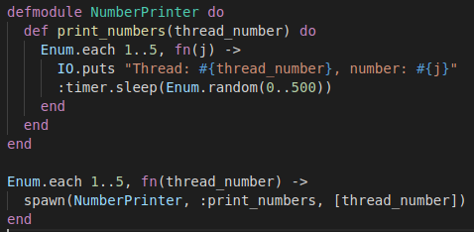
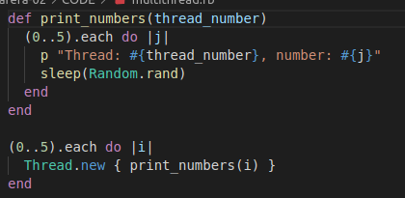
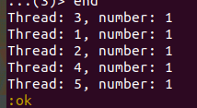
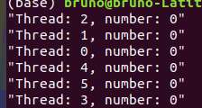
# ELIXIR X RUBY
Elixir
Ruby

Slide 11
# CONCLUSÃO
- Nasceu projetada para lidar com concorrência.
- Máximo potencial do hardware.
- Alta capacidade de processamento paralelo.
- Pouco susetível à falhas, alta disponibilidade
- Escalabilidade
- Expressividade no código
- Ganhando mercado, baixo custo e fácil manutenção.

Slide 12
# Bibliografia
-https://pt.wikipedia.org/wiki/Elixir_(linguagem_de_programa%C3%A7%C3%A3o)
- https://elixir-lang.org/getting-started/processes.html
- https://medium.com/full-stack-tips/a-gentle-introduction-to-elixir-1da9261bae72
- https://videosdeti.com.br/por-que-voce-tambem-deve-aprender-elixir/
- https://elixirschool.com/pt/lessons/basics/basics/
- http://zonov.me/go-for-rubyists-part-8-concurrency-ruby-go-elixir/
- DAVI, Tiago. Elixir: Do zero à concorrência.São Paulo:Editora Caso do Código.2017.
- https://lucassimon.com.br/2018/06/um-caminho-para-aprender-elixir/
- http://www.tiagobarreto.com/comecando-com-elixir-e-phoenix/
- http://jlouisramblings.blogspot.com/2013/01/how-erlang-does-scheduling.html
- https://diogommartins.wordpress.com/2017/04/07/concorrencia-e-paralelismo-threads-multiplos-processos-e-asyncio-parte-1/
- https://en.wikipedia.org/wiki/Elixir_(programming_language)
- http://zonov.me/go-for-rubyists-part-8-concurrency-ruby-go-elixir/

Slide 13
OBRIGADO !

